Slide 1
শুভেচ্ছা

Slide 2
পরিচিত
মোঃআহসান হাবীব
সহকারী শিক্ষক
এস পি পি এম উচ্চ বিদ্যালয়
ছাতক,সুনামগঞ্জন
Gmail: ahsanpress@gmail.com
বাংলাদেশ ও বিশ্বপরিচয়
8মঃ শ্রেণি
(পাঠ-২)
অধ্যায়ঃ 1২

Slide 3
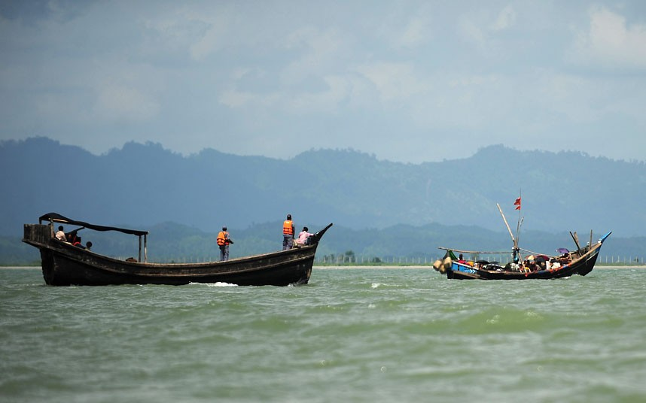
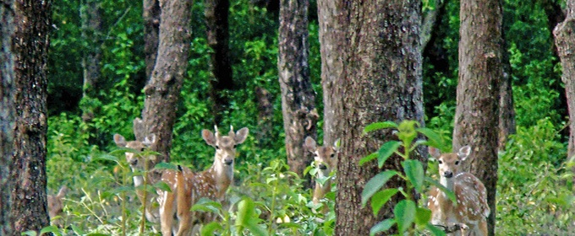
নিচের চিত্রগুলো দেখোঃ এগুলি কিসের ছবি?
বনজ সম্পদ
জলজ সম্পদ
খনিজ সম্পদ
এগোলো প্রাকৃতিক সম্পদ

Slide 4
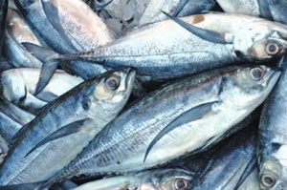
মৎস সম্পদ

Slide 5
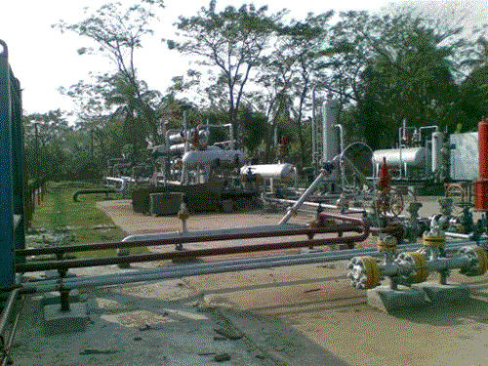
খনিজ সম্পদ

Slide 6
আজকের পাঠঃ
বাংলাদেশের প্রাকৃতিক সম্পদ

Slide 7
এই পাঠ শেষে শিক্ষাথীরা ----
বাংলাদেশর প্রাকৃতিক সম্পদ সমূহের নাম বালতে পারবে।
নদ-নদীর উপকারিতা বর্ণনা করতে পারবে।
মৎস্য সম্পদের শ্রেণি বিভাগ উল্লেখ করতে পারবে।
খনিজ সম্পদের ব্যাখ্যা করতে পারবে।

Slide 8
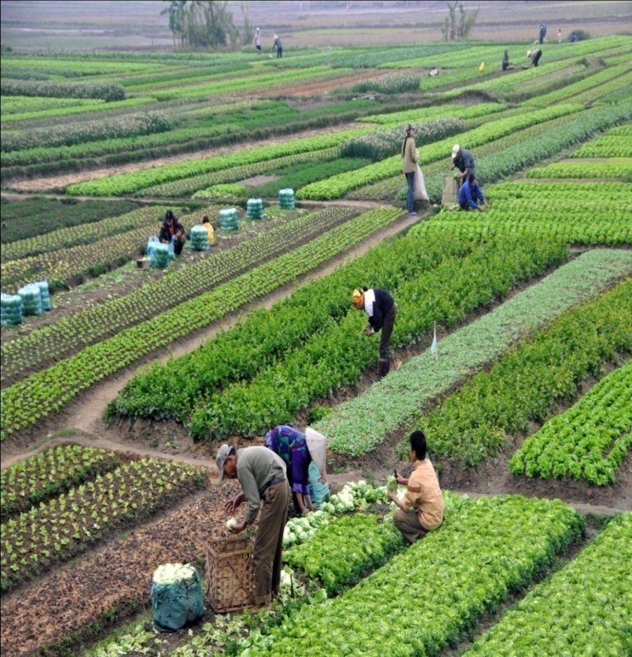
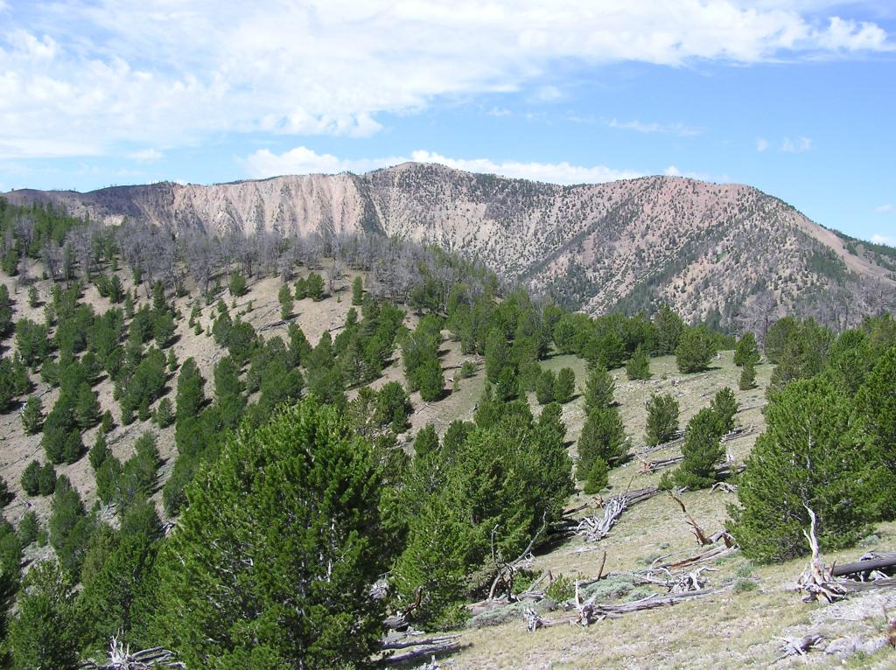
সমতল ভূমি ৯০%
ধান আলু
পাট কপি
আখ মরিচ
পাহাডি ভূমি-১০%
প্রাণিজ
বনজ

Slide 9
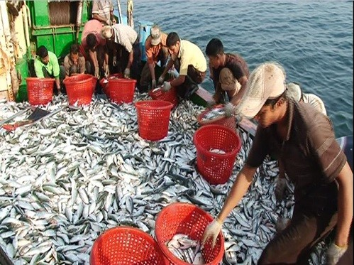
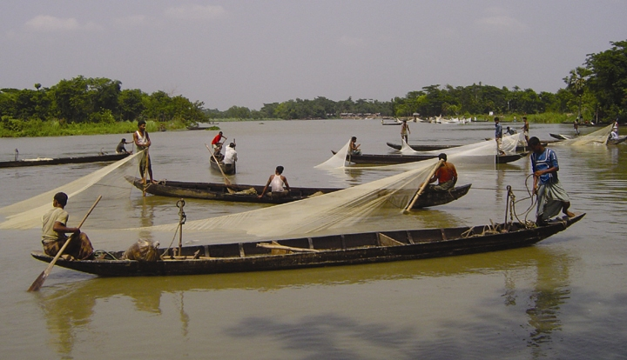
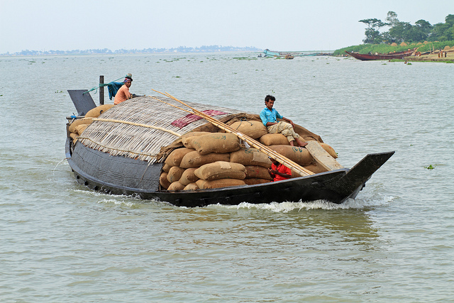
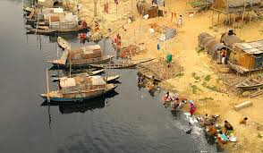
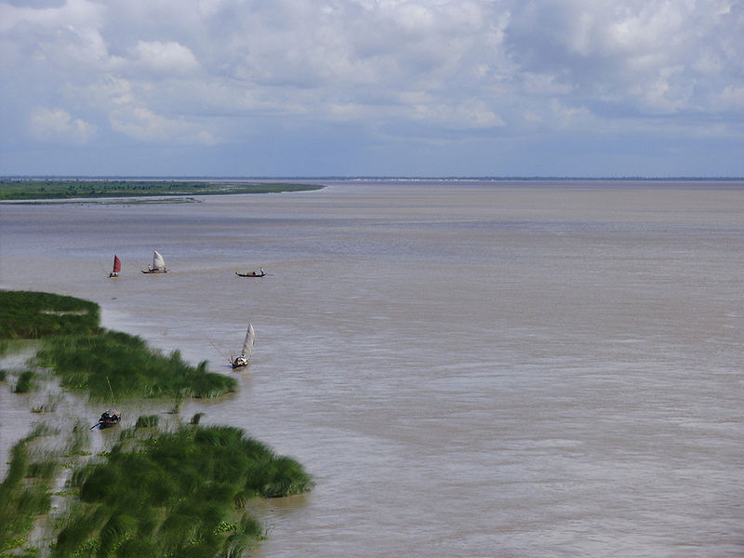
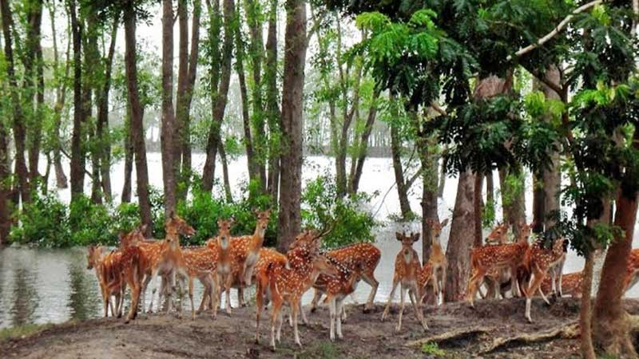
সামুদ্রিক সম্পদ
প্রাকৃতিক সম্পদ

Slide 10
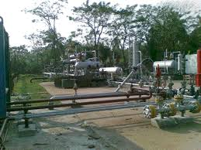
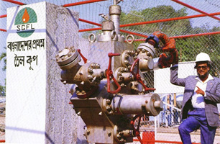
প্রাকৃতিক সম্পদ
খনিজ সম্পদ

Slide 11
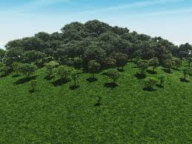
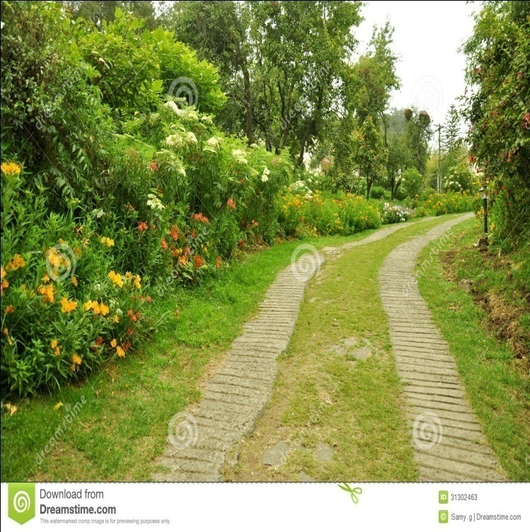
বনজ সম্পদ
বাংলাদেশর বনভূমির পরিমাণঃ ২৮৯৩৮ বগঃ কিঃ।
যা মোট ভূ- ভাগের মাত্র ১৬%, কিন্ত থাকা উচিত কমপক্ষে ২৫%।

Slide 12
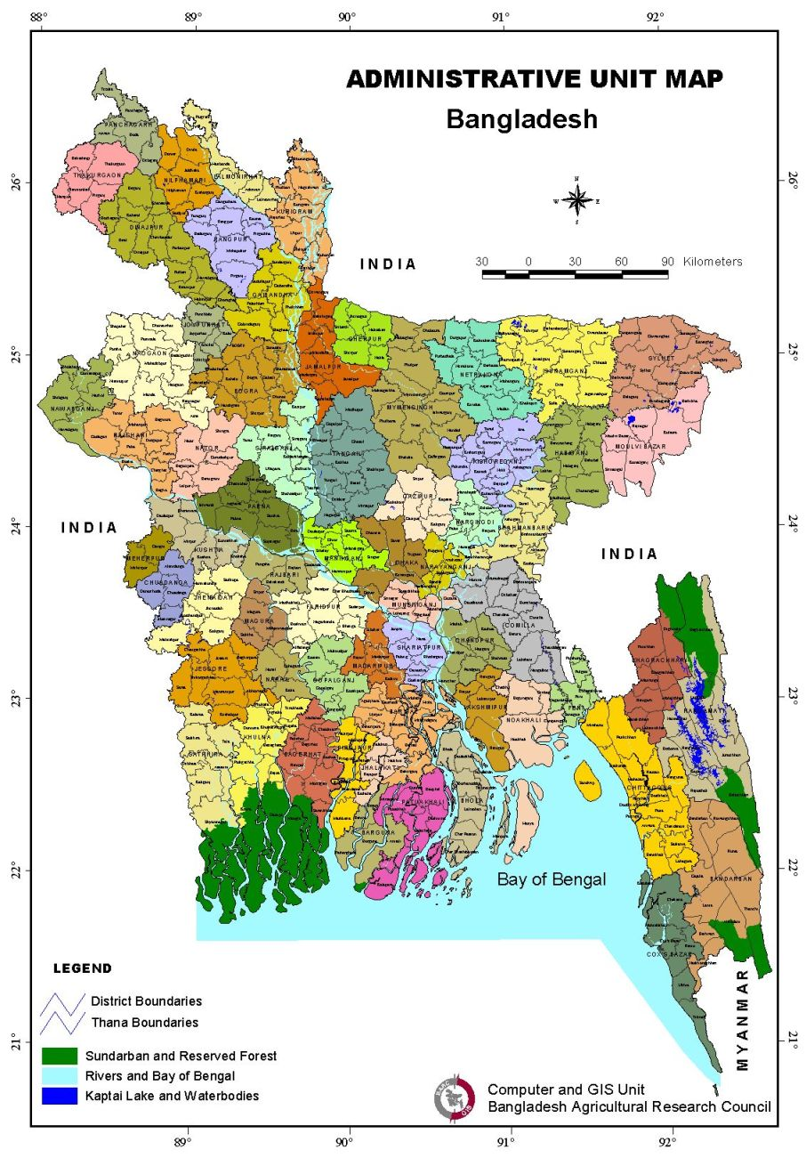
চট্টগ্রাম
মংলা
বঙ্গোপসাগর

Slide 13
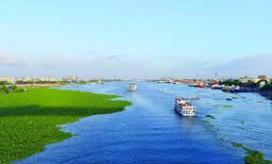
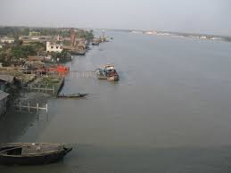
নদী প্রাকৃতিকভাবে অনেক ভূমিকা রাখে

Slide 14
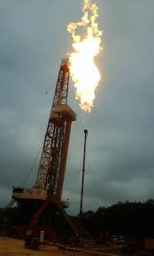
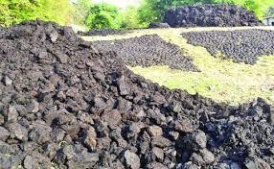
খনিজ সম্পদ

Slide 15
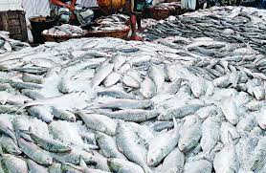
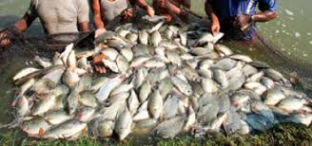
মৎস সম্পদ

Slide 16
দলগত কাজঃ
বাংলাদেশের যে কোন ১টি প্রাকৃতিক সম্পদের বর্ণনা দাও।

Slide 17
মূল্যায়ন
১। আমাদের ভূমির কত শতাংশ পাহাড়ি এলাকা?
২। নদীর পানি প্রবাহ থেকে আমরা কি উৎপাদন করতে পারি।
৩। বাংলাদেশর মোট ভূমির কত ভাগ বনভূমি রয়েছে।
৪। আমাদের দক্ষিনে কোন সাগর রয়েছে।

Slide 18
বাডির কাজঃ
প্রাকৃতিক সম্পদের সুষ্ঠ ব্যবহারের মাধ্যমে দেশের উন্নতি নির্ভর করে? তোমার মতামত দাও।

Slide 19
ধন্যবাদ

